Slide 1
IPO 모델
서비스명
사용자 | 이 서비스를 이용하는 사람(담당자, 기관, 조직 등)
주요 특징 | 서비스에 반드시 포함되어야 하는 주요 특징을 정의
기대 효과 | 서비스를 통해서 사용자가 얻는 이득, 이점 등
Input | Processing | Output
사용자가 입력하는 DATA 외부에서 가져오는 DATA 시스템에서 가져오는 DATA (날짜, 시간 등) | DATA에서 정보를 추출하는 과정 AI모델 예측 | 결과값 리스트 / 표 지도 통계 차트 파일 저장 등
Notes:
https://www.isixsigma.com/dictionary/input-process-output-i-p-o/

Slide 2
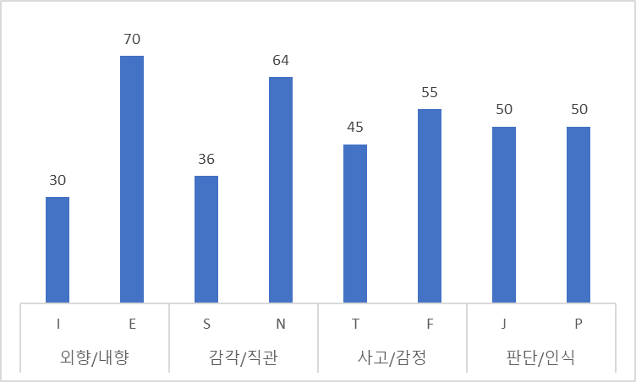
IPO 모델
서비스명 | MBTI 성격 유형 검사
사용자 | 모든 사람 (연령/성별 제한없이 사용 가능)
주요 특징 | 100개 질문에 대한 답변 결과를 합산하여 개인별 MBTI 성격 유형을 분류한다.
기대 효과 | 누구든지 쉽게 자신의 MBTI를 측정할 수 있다.
Input | Processing | Output
100개 문항
문항별 성격유형 구분
(I/E, S/N, T/F, J/P)
성격유형 결과
유형별 점수 그래프
제출하기
성격유형별 합산
1. 하루 정도 어디를 다녀오고 싶을 때, 나는
□ | 언제 무엇을 할 것인지 계획하는 편이다.
□ | 별 계획없이 훌쩍 떠나는 편이다.
성격유형 판정
성격유형 특징

Slide 3
IPO 모델
서비스명 | Seamless EMS
사용자 | 119 구급대원
주요 특징 | 응급환자의 상태데이터를 통해 의료기관까지 최적으로 처치 및 이송
기대 효과 | 응급환자 발생에 대한 빠른대처, 출동 및 이송시간 최소화. 응급실에 상황 보고 및 의사결정 최적화.
Input | Processing | Output
사용자 입력 DATA 본인 인적사항, 건강상태 2. 외부 DATA 환자 이송 시간 NAVER MAPS API 최적경로 | 입력 된 건강상태 DATA -> model로 중증질환 예측 의료기관 까지의 최적 경로 탐색 -> 환자 위치정보, NAVER MAPS API 기반 가까운 의료기관까지 거리 및 경로 탐색 | 예측 된 중증질환에 따른 응급처치 및 의료기관에 보고 의료기관까지 최적 경로로 환자 이송

Slide 4
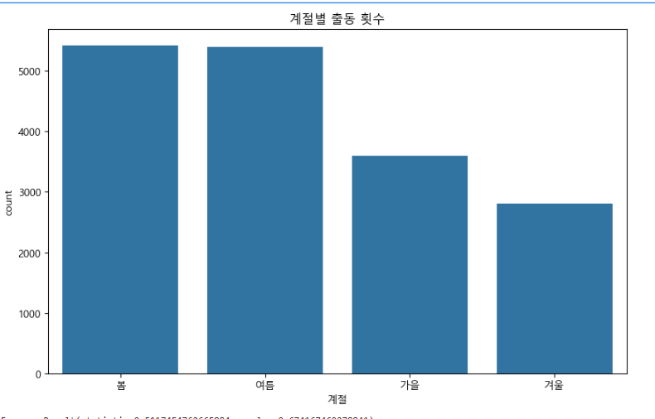
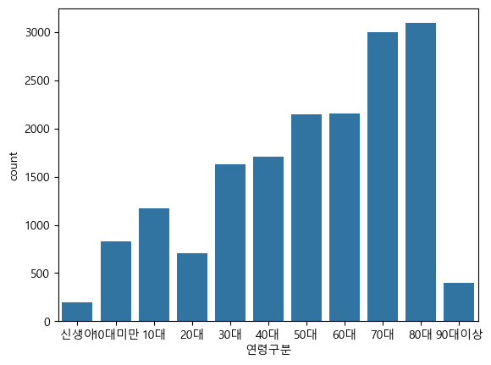
IPO 모델
서비스명 | ARP (AI based Reinforced Policy)
사용자 | 보건복지부
주요 특징 | 계절 및 연령대 별 출동빈도 기반 구조취약지역 출동 강화 정책 마련
기대 효과 | 고령층 지역 보건정책 강화 및 의료서비스의 수준 제고에 따른 국민건강증진
Input | Processing | Output
응급출동 빈번 계절 파악 연령대 별 출동건수 파악 | 응급출동 빈번 계절 -> 봄, 여름 > 가을, 겨울 연령대 별 출동건수 -> 7, 80대 연령층 다수 | 봄, 여름 기간 보건 대비책 마련 고령층 인구 밀집지역에 응급환자 이송 체계 강화

